Slide 1


قسم التربية البدنية و علوم الرياضة
الساعة البايلوجية و تأثيرها على هرمونات الجسم
ورشة الكترونية
أعداد
م.م مصطفى سمير هاشم مهدي
م.م عباس حامد حسين

Slide 2

المقدمة
ان الساعه البايلوجية هي احد الانظمة الداخلية لجسم الانسان من خلالها تنظم العديد من الوظائف الجسدية و الهرمونية تعتمد على توقيتات محددة داخل الجسم و في هذه المحاظرة سوف نتطرق الى تفاصيلها وتأثيراتها على الجسم و هرموناته و كيفية الحفاظ على صحة الجسم وصحة الساعه البايلوجية لتحسين جودة حياتنا الطبيعية لان وضائفنا الحيوية تتاثر تاثيرا مباشرا حتى لو لم نلاحظ هذا التاثير من اضطرابات هرمونية و صحية وغذائية و حتى اجتماعية لانها نظام داخلي مفعل في جميع الاوقات وكثير التاثر من العوامل الخارجية و الداخلية

Slide 3

محاور الورشة :
مفهوم الساعة البايلوجية
اهمية الساعة البايلوجية
وظائف الساعة البايلوجية
العوامل المؤثرة على الساعة البايلوجية
اضطرابات الساعة البايلوجية
تأثير الساعة البايلوجية على هرمونات الجسم
كيفية الحفاظ على صحة الساعة البايلوجية

Slide 4
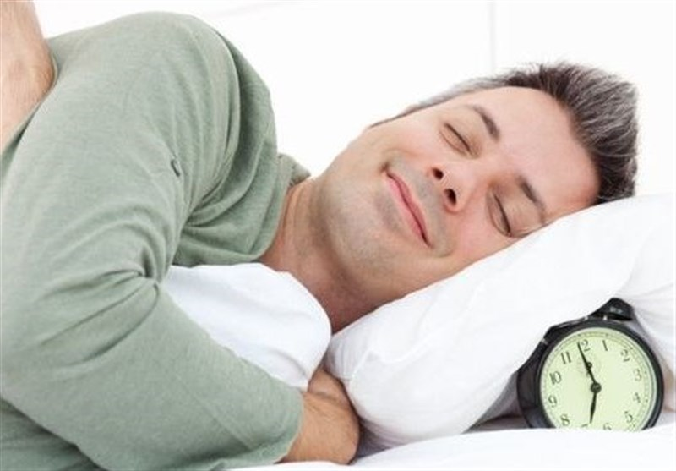
اهداف المحاضرة :
1- التعرف على اهمية الساعة البايلوجية و وضائفها و مفهومها .
2- معرفة تأثيرات الساعة البايلوجية على هرمونات الجسم و اضطراباتها و العوامل المؤثرة عليها .
3- التعامل مع المشاكل الصحية التي تتسبب بها وتجنبها وكيفية التعامل معها وكيفية التعامل مع السهر و قلة النوم و تقويم الساعة البايلوجية للجسم .
4- تنظيم الساعه البايلوجية و الحفاظ على صحتها للوصول الى نظام داخلي صحي للجسم .

Slide 5

مفهوم الساعة البايلوجية :
هي نظام داخلي في جسم الكائن الحي يقوم بتنظيم العمليات الفسيلوجية و الجسدية و الهرمونية وينتظم وفقا لدورة زمنية منظمة تعرف بدورة النوم والاستيقاظ و تعرف ايضا بدورة الايقاع اليومي .

Slide 6

اهمية و وضائف الساعة البايلوجية :
تعزيز الاداء الجسمي والعقلي و العضلي خلال اليوم الطبيعي من ناحية توقيت النوم والاستيقاظ
تساعد على تنظيم النوم و الاستيقاظ الصحيح و بشكل صحي والتقليل من الارق .
تعمل على الحفاظ على الصحة العامة من الناحية الفسيلوجية والعقلية وتنظيم عمل
الهرمونات التي تعمل باوقات محددة في داخل الجسم.
تنظيم النوم والاستيقاظ الصحيح الذي يعمل على تنظيم العمليات الداخلية في توقيتات النوم والاستيقاظ
افراز الهرمونات بصورة منظمة مثل هرمون الميلاتونين هرمون النوم .
تعمل على تنظيم درجة حرارة الجسم الى النسبة الصحيحة والصحية .
تنظيم عملية الايض الغذائي داخل الجسم .
تنشيط و تنظيم الهضم و الشهية التي تعمل بدورها على تنسيق الغذاء داخل الجسم .

Slide 7

الاضطرابات و العوامل المؤثرة على الساعة البايلوجية:
1- الضوء من اهم العوامل المؤثرة على الساعة البايلوجية فالتعرض للضوء الصناعي يختلف جذريا عن التعرض للضوء الطبيعي .
2- الظلام الطبيعي يساعد على انتاج هرمون الميلاتونين الذي يساعد على تنظيم الساعه البايلوجية والنوم
3- التغذية وتناول الطعام في اوقات محددة يؤثر على عملية الايض و على عمل الساعة البايلوجية .
4- التوتر والضغظ النفسي يسبب تخلخل في اوقات العملو النوم والطعام بدوره يؤثر على الساعة البايلوجية
5- النشاط البدني و الخمول او العمل المجهد يوثر تاثيرا سلبيا على الساعة البايلوجية .
6- اضطرابات الايقاع اليومي مثل السفر و العمل باوفات مختلفة و طويلة .
7- الاضطرابات الهرمونية تؤثر على الساعة البايلوجية سواء كان للرياضيين الذين يأخذون المنشطات او تغيير مكانات العمل و الضغوط النفسية و العوامل الهرمونية .
8- اضطرابات النوم الارق و السهر لاوقات مختلف و متاخرة يؤثر على العمل الصحيح للساعة البايلوجية
9- النمو والتطور الجسمي والعقلي والفسيلوجي يتاثر بتاثير الساعة البايلوجية
10- الاستجابة للضغط هناك هرمونات تتحكم بالضغط النفسي و الساعة البايلوجية تساعد على افرازها بصورة صحيحة و كافية .

Slide 8
تأثير الساعه البايلوجية على هرمونات الجسم :
1- هرمون الادرينالين : يتأثر عند اضظراب عملية النوم والاستيقاظ لتاثر افرازه في اوقات الضغط و التوتر و النشاط الرياضي والعملي حيث تساعد زيادته على النشاط و اليقظه
2- هرمون الانسولين يتاثر ايضا عند اختلال نظام الساعه البايلوجية من خلال الطعام و تنظيمه لانه يساعد على تنظيم مستويات السكر في الدم و هو ضروري ايضا في النشاطات الرياضية وبالاخص للرياضيين الذين يعانون من السكري .
3- هرمون النمو من اهم الهرمونات التي تتاثر في اضطراب الساعه البايلوجية و خاصتا للانسان الذي يمر في مرحلة النمو الاساسي وعند اضطراب الساعه البايلوجية تبدا ضهور مشاكل صحية في النمو و تجديد الخلايا العملية التي تحصل خلال النوم .
4- هرمون اليقظه ( الكورتيزول ) حيث يتم افرازه في الصباح ويساعد على اكتمال النشاط الصباحي عند الاستيقاظ واضطراب الساعه البايلوجية يؤثر على نسب افرازه مما يسبب الكسل و الخمول ويؤثر عليه السهر بشكل كبير ايضا .
.

Slide 9
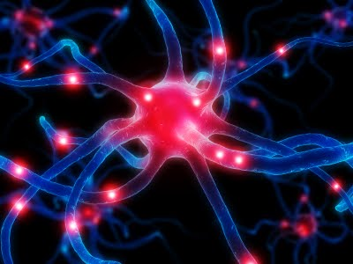
5- هرمون النوم ( الميلاتونين ) حيث يتم افراز هذا الهرمون في الليل عند النوم وان اختلال اوقات النوم يسبب في خلل الساعه البايلوجية مما يسبب اختلال في فرز هذا الهرمون ويسبب الارق وعدم انتظام النوم والسهر .
6-هرمون الغدة الدرقية يتم افرازه من الغدة النخامية ويساعد على تنظيم نشاط الغدة الدرقية و ان اضطراب الساعة البايلوجية يؤثر على مستوياته الطبيعية مما يتسبب مشاكل في الغدة الدرقية
7- هرمون البروكلاتين ايضا يتم افرازه من الغدة النخامية ويساعد على انتاج الحليب عند النساء ومشاكل صحية مما يؤدي الى مشاكل في الانجاب و مستويات الحليب الطبيعية
8- هرمون الاستروجين يتم افرازه عند النساء في االمبيضين يساعد على تنظيم الدورة الشهرية واختلال مستوياته يؤثر على الرغبة الجنسية و الخصوبة .
9- هرمون الجريلين يتم افرازه من المعدة ويساعد على تنظيم الشهية والطعام و اختلاله يسبب مشاكل في شهية الجسم للطعام مما يؤدي الى مشاكل في الوزن الصحيح للجسم .
10-هرمون اللبتين يتم افرازه من الخلايا الدهنية للجسم واختلاله ايضا يسبب مشاكل في السهية والوزن الصحيح للجسم

Slide 10
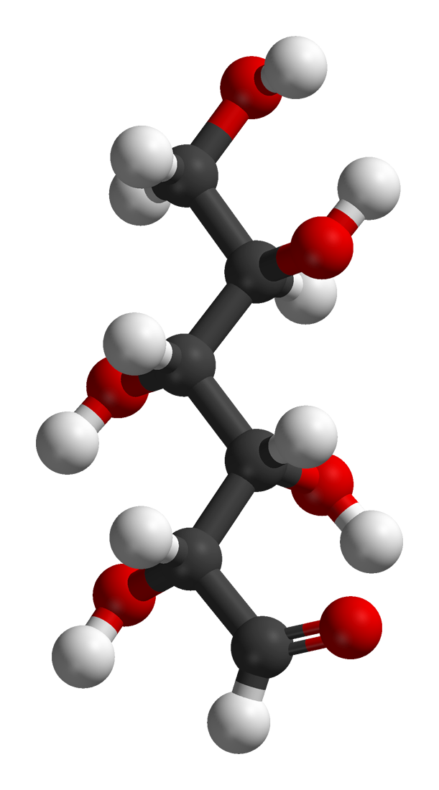
كيفية الحفاظ على صحة الساعة اليايلوجية :
تنظيم النوم من خلال جدولة عملية النوم والاستيقاظ بصورة منتظمة في نفس الوقت كل يوم .
التعرض للضوء الطبيعي مهم جدا لتنظيم الساعة البايلوجية خلال النهار ولوقت مناسب والحراره والضوء المناسبان للجسم .
ممارسة التمارين الرياضية بأوقات منظمة مهم جدا ويساعد على تنظيم الساعه البايلوجية
التغذية الصحية وتوقيتاتها الصحيحة وتنظيم اوقات الطعام المناسب بكميات صحيحة و اوقات صحيحة .
تجنب الكافيين الطبيعي باوقات معينة وتجنب النيكوتين نهائيا في اوقات النوم ليلا تأثيره سلبيا على الساعة البايلوجية .
الاسترخاء و الضغط النفسي والتوتر : اخذ وقت معين للاسترخاء يوميا وتفريغ الطاقة السلبية من الجسم و تجنب التعرض للضغط النفسي او معرفة كيفية التعامل مع الضغوط النفسية وتجنب التوتر المستمر كلها عوامل تسبب الاضطراب للساعه البايلوجية .
الاستشارة الطبية اذا كنت تعاني من اضطرابات في النوم او الغذاء او امور اخرى و معرفة السبب واتخاذ اللازم

